Slide 1
Biokaasua maatalouden syötteistä

Slide 2
Maatiloilla biokaasua saadaan
-eläinten lannasta
-säilörehu/nurmibiomassa
-maatalouden sivuvirrat: perunankuori, jäteperuna, porkkanankuori jne.
-elintarviketeollisuuden sivuvirrat: paistorasvat, meijeriteollisuuden huuhdevedet, teurasjätteet jne.

Slide 3
Laitostyypit
-Märkämädätys, jossa syötteet ovat nestemäisiä ja pumpattavia
-lietteet
-murskattuna säilörehu, peruna jne.
-Kuivamädätys, jossa syötteet kiinteitä ja kuormattavia
-kuivalanta
-säilörehu

Slide 4
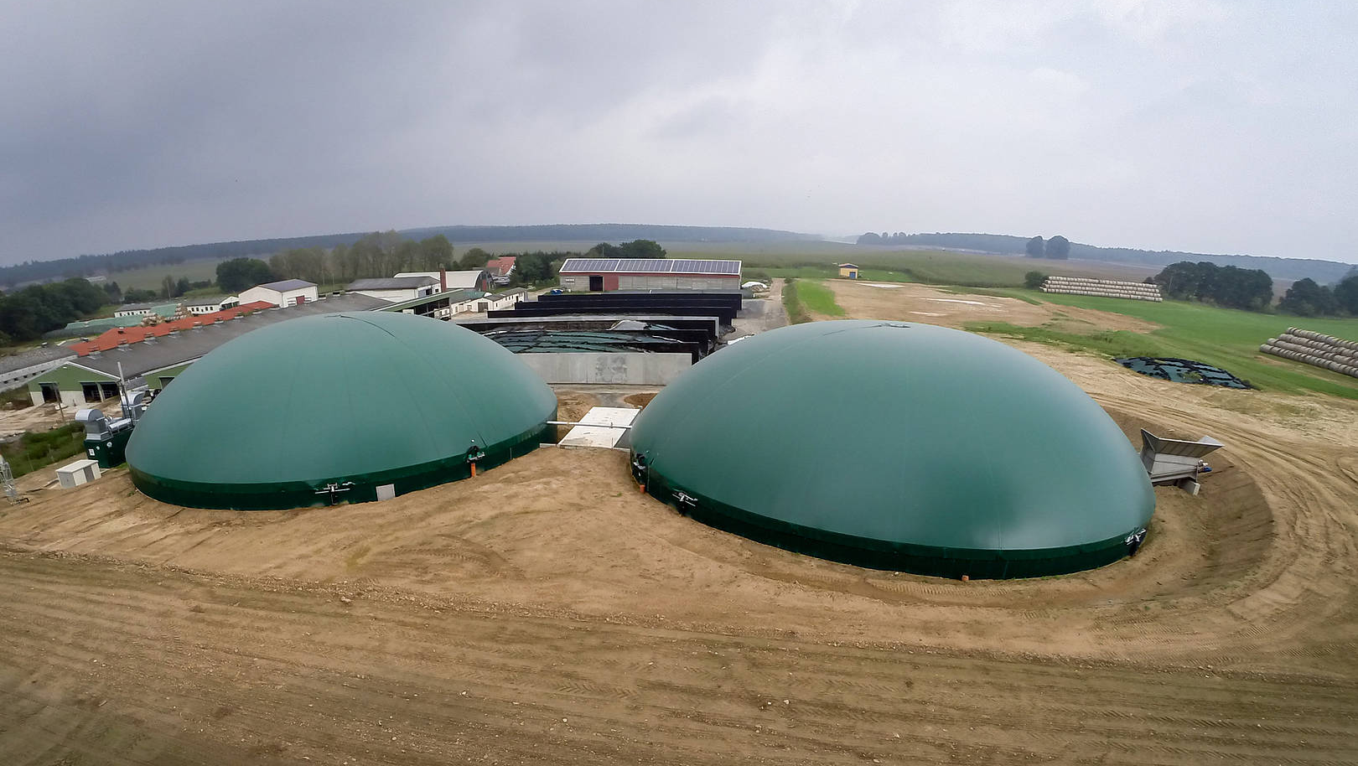
Märkämädättämö
Kuva: Sauter Biogas

Slide 5
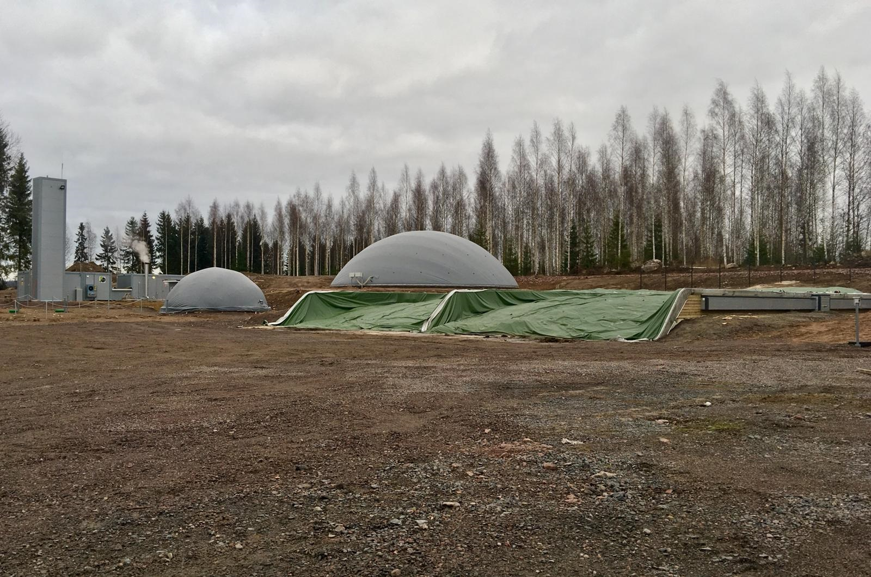
Kuivamädättämö
Kuva: Metener

Slide 6
Biokaasun käyttö
-Liikennepolttoaine
-henkilöautot
-linja-autot ja jakeluautot
-Lämmitys
-omalla polttimella öljykattilassa
-Yhdistetty sähkön- ja lämmöntuotanto (CHP)

Slide 7
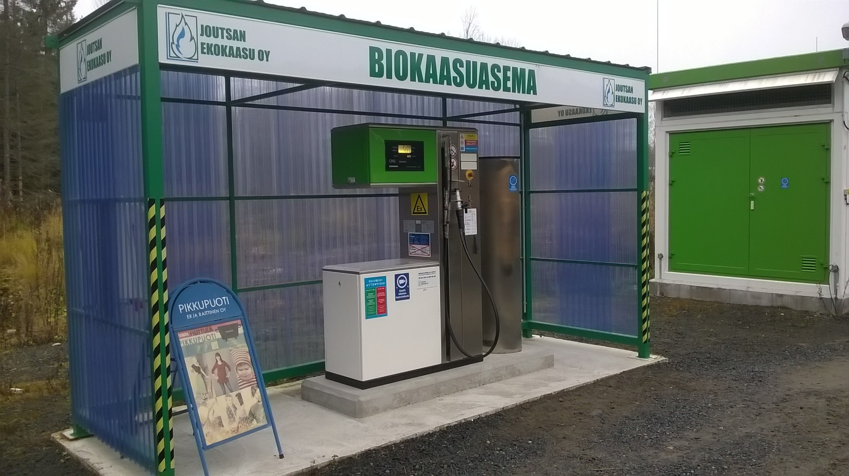
Liikennebiokaasun jakeluasema

Slide 8
Mädätysjäännöksen käsittely
-Nestemäisenä lannoitteena peltoon
-Separoituna neste- ja kuivajakeena
-Nestejakeessa pääosa typestä
-Kuivajakeessa pääosa fosforista
-Kuivamädättämöstä kiinteää lannoitetta

Slide 9
Hyödyt maatilalle
-Tehokkaampi ravinnekierrätys
-Mahdollistaa lämpö- ja sähköomavaraisuuden
-Mahdollista saada lisäansioita biokaasun myynnistä
-Mahdollistaa hiilineutraalin maataloustuotannon
-Tuotannon sivujakeet saadaan hyötykäyttöön

Slide 10
Hyödyt aluetaloudelle
-Syntyy uutta yritystoimintaa ja työpaikkoja
-Alueen resurssit paremmassa käytössä
-Mahdollistaa vähähiilisen paikallisen elintarviketuotannon
-Mahdollista alueen asukkaiden hiilijalanjäljen pienentämisen

Slide 11
Ilmastohyödyt
-Korvataan fossiilisia polttoaineita paikallisella uusiutuvalla energialla
-Vähennetään maatalouden metaanipäästöjä

